Slide 1
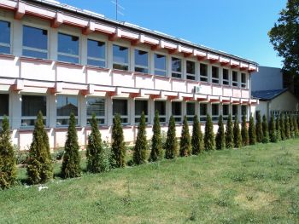
Druga srednja škola Beli Manastir Upisi u 1. razrede za školsku godinu 2013./2014. (prema planu upisa učenika za školsku godinu 2013./2014.)

Slide 2
Adresa, kontakti
Školska 3, 31300 Beli Manastir
Tel: 031 703-306
Fax: 031 705-206
http://www.ss-druga-bm.skole.hr
E-mail:ss-beli-manastir-503@skole.t-com.hr

Slide 3
Vizija i misija škole
osim materijalnih, ekonomskih, znanstvenih, tehničkih, bioloških i prirodnih vrijednosti u naš odgojno-obrazovni rad ugrađujemo i ističemo društvene, estetske, kulturne, duhovne i moralne vrijednosti
osobitu pozornost posvećujemo vrijednostima: znanje, solidarnost, identitet i odgovornost

Slide 4
Znanje
- kao glavni uvjet uspješnosti, kao vrijednost, a obrazovanje kao djelatnost i učenje kao proces trebaju biti temeljni pokretač razvoja našeg društva

Slide 5
Solidarnost
- osposobljavamo mlade da budu osjetljivi za druge, za obitelj, za slabe, siromašne, za svoju okolinu i za životno okružje koje obilježava različite kulture, rase, nacije, religije, svjetonazore, jezike

Slide 6
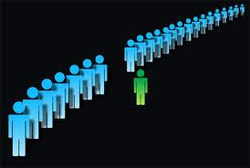
Identitet
- odgojnim i obrazovnim aktivnostima pridonosimo razvoju smisla za osobni identitet povezan sa smislom za poštivanje različitosti

Slide 7
Odgovornost
- promičemo odgoj za odgovornost učenika prema samome sebi, prema drugima i prema svemu što nas okružuje

Slide 8
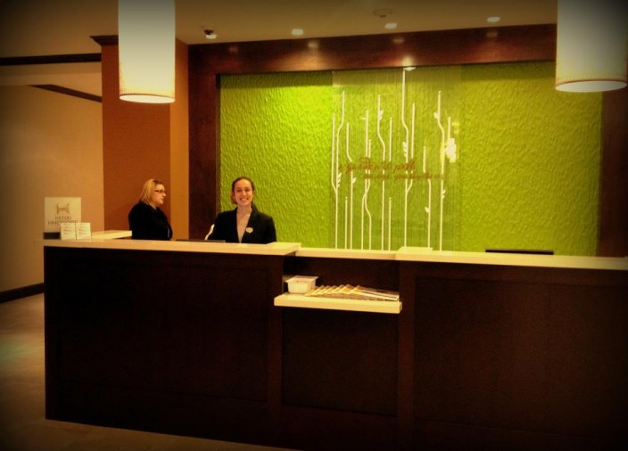
Četverogodišnja zanimanja
Ekonomist Ekonomist-nastava na srpskom jeziku Upravni referent Hotelijersko-turistički tehničar

Slide 9
Bodovni prag – četverogodišnja zanimanja
Za upis u 1. razred vrednuju se i boduju:
Prosjeci svih zaključnih ocjena svih nastavnih predmeta na dvije decimale u posljednja četiri razreda osnovnog obrazovanja
Taj se prosjek zbraja sa zaključnim ocjenama u posljednja dva razreda osnovnog obrazovanja iz sljedećih nastavnih predmeta: HRVATSKI JEZIK, MATEMATIKA I PRVI STRANI JEZIK te TRIJU nastavnih predmeta VAŽNIH za nastavak obrazovanja u pojedinim vrstama obrazovnih programa
Na takav je način moguće steći najviše 80 bodova
Minimalni je broj bodova potrebnih za prijavu 40 bodova za sva četverogodišnja zanimanja Druge srednje škole Beli Manastir

Slide 10
Nastavni predmeti VAŽNI za nastavak obrazovanja po zanimanjima
EKONOMIST,
EKONOMIST (nastava na srpskom jeziku),
UPRAVNI REFERENT:
POVIJEST, GEOGRAFIJA, TEHNIČKA KULTURA
HOTELIJERSKO-TURISTIČKI TEHNIČAR:
POVIJEST, GEOGRAFIJA, LIKOVNA KULTURA
U slučaju da kandidatu u svjedodžbama za posljednje četiri godine osnovnoga obrazovanja nije upisana ocjena iz nekoga od nastavnih predmeta koji su značajni za prijavu za upis, za utvrđivanje broja bodova iz toga nastavnog predmeta koristi se prosjek svih zaključnih ocjena na dvije decimale u posljednja četiri razreda osnovnoga obrazovanja

Slide 11
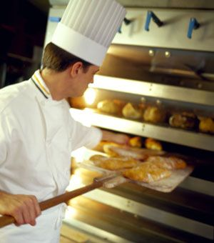
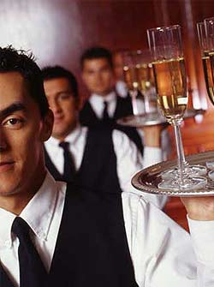
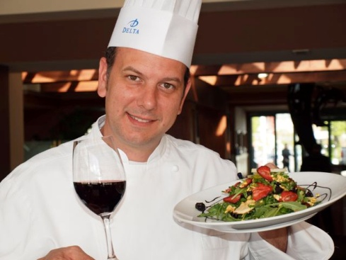
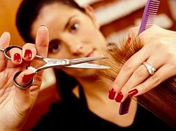
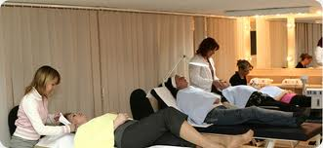
Trogodišnja zanimanja
1. Prodavač
2. Pekar
3. Konobar
4. Kuhar
5. Frizer-jmo
6. Kozmetičar-jmo

Slide 12
Vrednovanje i bodovanje – trogodišnja zanimanja
Za upis u 1. razred vrednuju se i boduju:
Prosjeci svih zaključnih ocjena svih nastavnih predmeta na dvije decimale u posljednja četiri razreda osnovnog obrazovanja
Taj se prosjek zbraja sa zaključnim ocjenama u posljednja dva razreda osnovnog obrazovanja iz sljedećih nastavnih predmeta: HRVATSKI JEZIK, MATEMATIKA I PRVI STRANI JEZIK
Na takav je način moguće steći najviše 50 bodova
Minimalni broj bodova ne utvrđuje se za trogodišnja zanimanja
U slučaju da kandidatu u svjedodžbama za posljednje četiri godine osnovnoga obrazovanja nije upisana ocjena iz nekoga od nastavnih predmeta koji su značajni za prijavu za upis, za utvrđivanje broja bodova iz toga nastavnog predmeta koristi se prosjek svih zaključnih ocjena na dvije decimale u posljednja četiri razreda osnovnoga obrazovanja

Slide 13
Dodatni bodovi
temeljem potvrda s međunarodnih, državnih natjecanja iz predmeta navedenih kao posebno značajna za upis i na sportskim natjecanjima (školskih sportskih društava) državne ili međunarodne razine ili ako su vrhunski, vrsni ili daroviti sportaši
najmanje 4 razreda plesne škole ili 6 razreda glazbene škole koja ima odobrenje Ministarstva…
ako su u osnovnoj školi najmanje četiri školske godine učili drugi strani jezik
temeljem Zakona o zaštiti vojnih i civilnih invalida rata
kandidati sa zdravstvenim teškoćama
kandidati koji žive u teškim životnim uvjetima (nepovoljni ekonomski, socijalni i odgojni čimbenici)
kandidati s teškoćama u razvoju
kandidati na temelju Nacionalnog programa za Rome

Slide 14
Posebna mjerila i postupci za upis
Za sva trogodišnja zanimanja potrebna je liječnička svjedodžba medicine rada kao dokaz o zdravstvenoj sposobnosti
Za zanimanja u JMO modelu potreban je sklopljen ugovor o naukovanju s licenciranom obrtničkom radionicom
- Nakon utvrđene ljestvice poretka kandidata za upis kandidati su dužni u roku od 7 dana dostaviti školi sklopljen ugovor o naukovanju

Slide 15
Izvannastavne aktivnosti koje djeluju u našoj školi
Literarna skupina
Recitatorska skupina
Novinarska skupina
Jezičari
Etno skupina
Mladi poduzetnici
Vježbeničke tvrtke
Napredni pravnici
Ekolozi

Slide 16
Matematičari
Informatičari
Astronomi
Foto i elektrotehnička skupina
Školski športski klub “Folis”
Geografi
Povjesničari

Slide 17
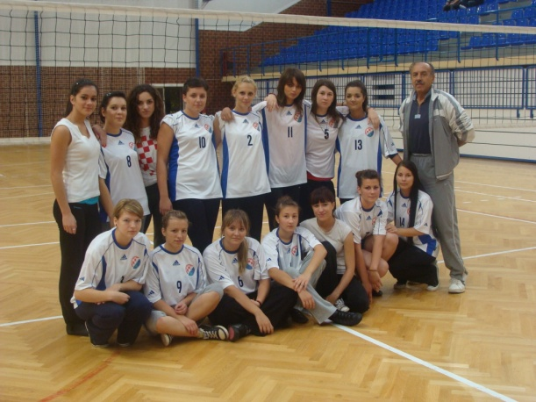
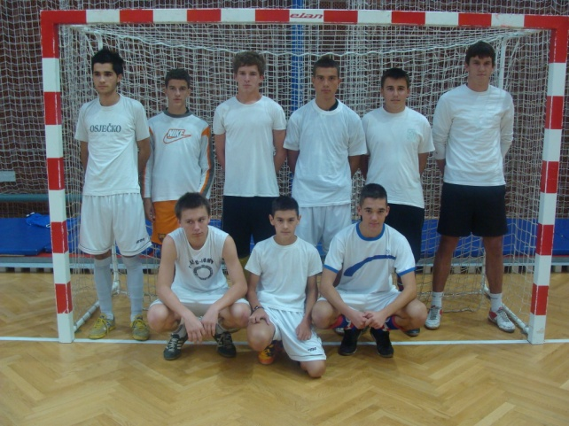
Dani sporta – Druga srednja škola Beli Manastir

Slide 18
Neki od projekata koji se provode u našoj školi
Stop nasilju među djecom, Unicef
Međunarodna Eko-škola
Prehrambene navike adolescenata
Projekt građanin
Dani zahvalnosti za plodove zemlje i dani kruha
Obrazovanje za rodnu jednakost
Program zdravstvene zaštite
Program prevencije ovisnosti

Slide 19
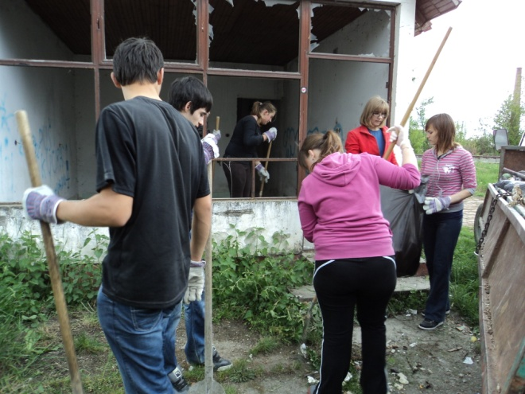
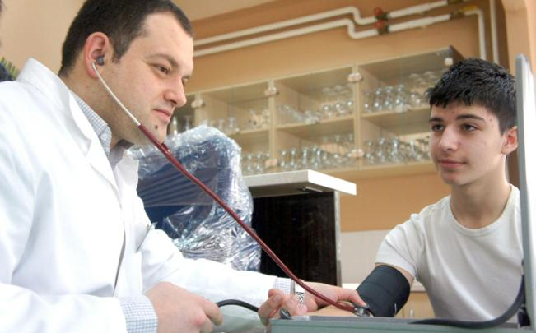
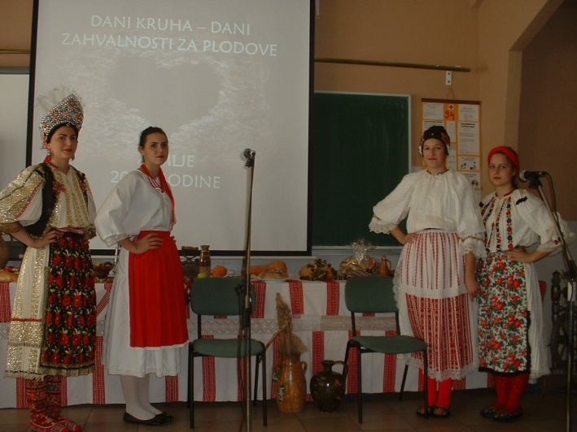
Eko-škola
Škola bez nasilja
Zelena čistka
Prehrambene navike
adolescenata
Dani kruha

Slide 20
EKONOMIST
Ako ste komunikativni, volite izazov, možda želite postati samostalni poduzetnik steći ćete znanja i vještine oko organizacije poduzetničkih aktivnosti, bankarskih poslova, istraživanja tržišta... Naučit ćete što je promidžba i steći poslovnu i djelatnu kulturu sposobnog i motiviranog poduzetnika i menadžera.
Neki od stručnih predmeta koji se proučavaju su: gospodarstvo, poduzetništvo, knjigovodstvo, marketing, poslovne komunikacije, novčarstvo, statistika...
Nastava se može pohađati i na srpskom jeziku.

Slide 21
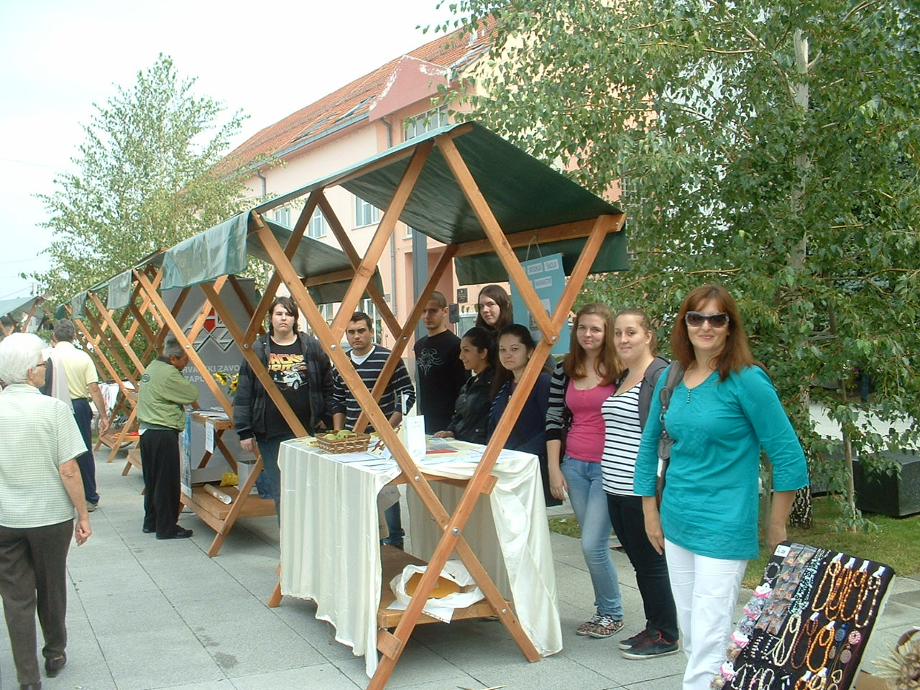
Ekonomisti Druge srednje škole Beli Manastir s profesoricom Melitom Todorović – Obrtnički sajam u Belom Manastiru

Slide 22
UPRAVNI REFERENT
Volite li kombinirati komunikaciju s ljudima i s raznim ustanovama te obradu dokumenata, služiti se pri radu osobnim računalom, stručnim časopisima, ostalim sredstvima i pomagalima uredskog poslovanja i komuniciranja, odabrali ste pravo zanimanje.
Osim dva strana jezika stručni predmeti koje ćete proučavati su: uvod u državu i pravo, uredsko poslovanje i dopisivanje, upravni postupak, imovinsko pravo, obiteljsko pravo, radno pravo, kompjutorska daktilografija…

Slide 23
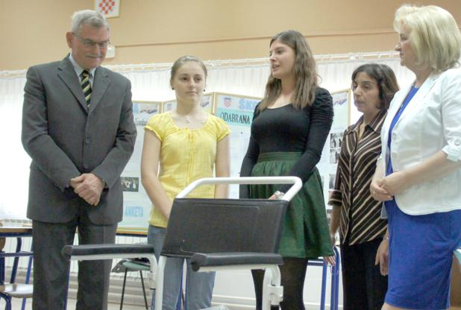
Upravne referentice s profesoricom Jasminkom Berend i gradonačelnikom Ivanom Dobošem – sudjelovanje u Projektu građanin (Treća životna dob)

Slide 24
HOTELIJERSKO - TURISTIČKI TEHNIČAR
Ovo zanimanje osposobljava za širok spektar poslova s hotelima, hotelskim tvrtkama, turističkim i putničkim agencijama te ostalim sličnim tvrtkama koje se bave komunikacijskim čimbenicima turističkog poslovanja (recepcionar, turistički vodič, turistički pratitelj, samostalni poduzetnik i dr.). Osim obvezna tri strana jezika neki od stručnih predmeta su: organizacija poslovanja poduzeća, turizam i marketing, poslovna psihologija s komunikacijom, ugostiteljstvo...

Slide 25
PRODAVAČ
Ako se odlučite za zanimanje prodavač, naučit ćete razviti pravilan odnos prema kupcu i robi, te na taj način uspješno voditi prodajno-kupovni proces.
Tijekom školovanja razvijat ćete pravilan odnos prema radu, radnu disciplinu, upoznati se s higijenskim propisima radi očuvanja zdravlja ljudi...
Ako želite zanimljiv i dinamičan posao, odabrali ste pravo zanimanje. Stručni predmeti koje ćete proučavati su: poznavanje robe, trgovinsko poslovanje, higijena, promidžbene aktivnosti, psihologija prodaje.

Slide 26
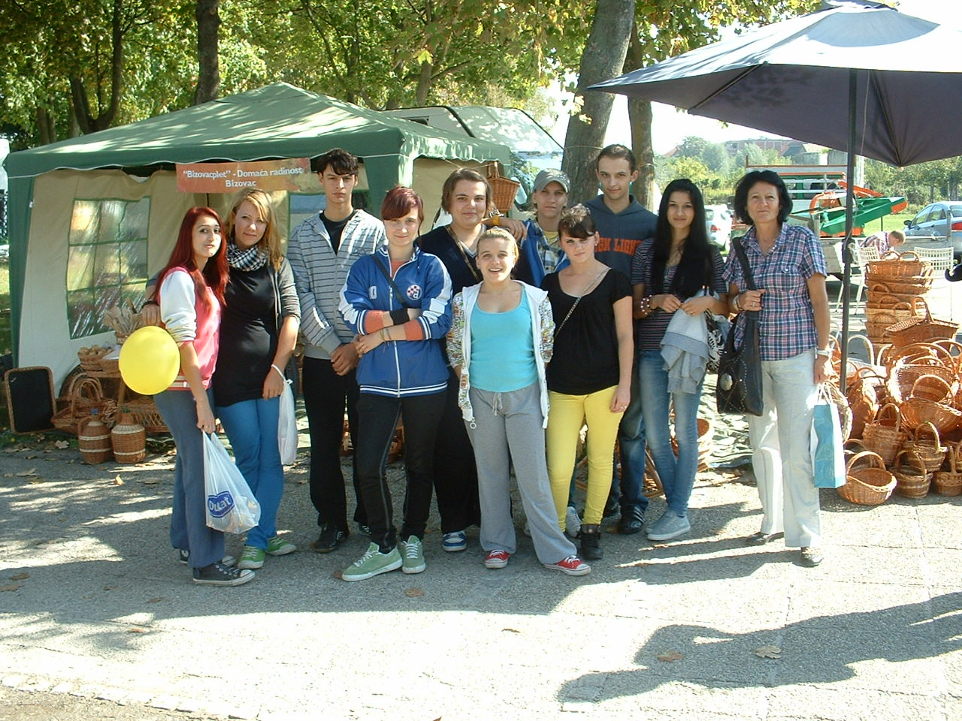
Prodavači Druge srednje škole Beli Manastir s profesoricom Slavom Putnik – Obrtnički sajam

Slide 27
PEKAR
Cilj je obrazovanja osposobljavanje za rad u obrtničkoj i industrijskoj pekarskoj proizvodnji te praćenje novosti u tehnologiji struke. Učenici se školuju za uključivanje u rad stjecanjem teorijskih i praktičnih znanja u školi i u obrtničkoj radionici na praktičnoj nastavi.
Poželjne osobine budućeg pekara su: tjelesna snaga i izdržljivost, spretnost, razvijen osjet okusa i mirisa, dobar vid...

Slide 28
FRIZER - JMO
Ako ste spretni, imate smisla za lijep izgled i oblikovanje frizure, ovo je pravo zanimanje za vas. Nakon prakse u frizerskom salonu frizeri mogu položiti majstorski ispit koji im omogućuje otvaranje i vođenje vlastitog salona.
Poželjne osobine budućeg frizera su: spretnost ruku i prstiju, opća pokretljivost i spretnost, dobar vid, zdrave noge, da niste alergični na kemikalije, da ste komunikativni, ljubazni, uredni...

Slide 29
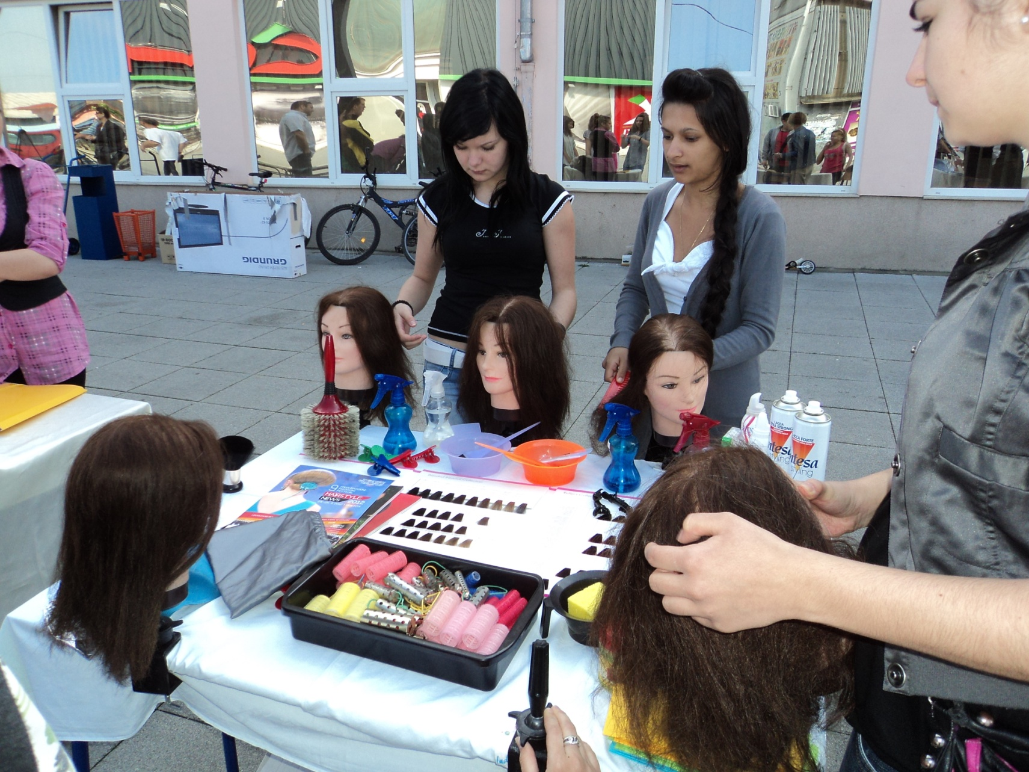
Frizerke Druge srednje škole Beli Manastir – Želim biti majstor, Beli Manastir

Slide 30
KOZMETIČAR - JMO
Kozmetičari pomažu ljudima da postignu i očuvaju zdrav i lijepi izgled, oni njeguju kožu i ispravljaju nesavršenosti lica i tijela koje nisu u domeni medicine.
Ljudi sve češće traže pomoć kozmetičara kada se žele uljepšati za posebnu prigodu.
Ovo vam zanimanje omogućuje spojiti vašu kreativnost i inovativnost, te razviti estetske kriterije i profesionalnu etiku.

Slide 31
KONOBAR
Ciljevi su odgojno obrazovnog program za zanimanje konobar stjecanje znanja, vještina i navika koje će omogućiti učeniku da nakon završenog obrazovanja samostalno obavlja poslove i radne zadaće u zanimanju konobar.
Zbog zahtjevnosti posla traže se tjelesno zdrave i psihički stabilne osobe. Za uspjeh u poslu važna je opća tjelesna spretnost, komunikativnost, ljubaznost, urednost…

Slide 32
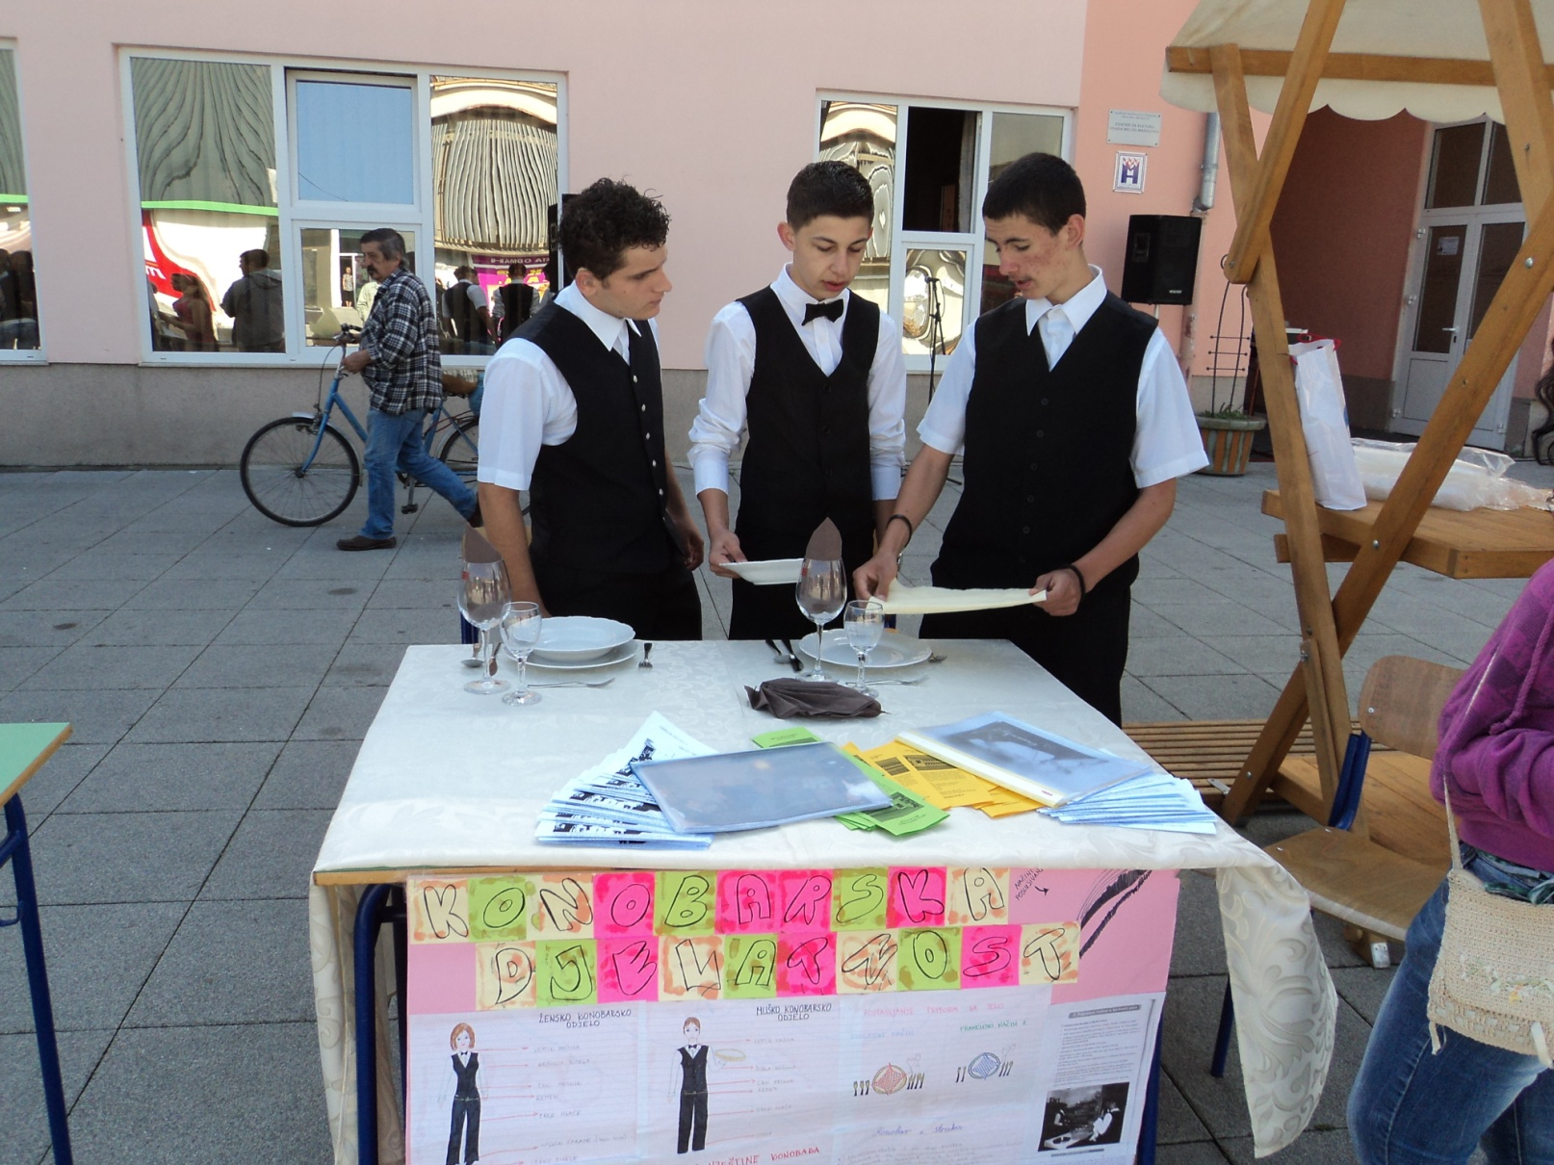
Konobari Druge srednje škole Beli Manastir - Želim biti majstor, Beli Manastir

Slide 33
KUHAR
Poslovi kuhara mogu se svesti na pripremanje svih vrsta hladnih i toplih jela i slastica. Učenici se osposobljavaju i za poslove naručivanja sirovina, namirnica i poluproizvoda, preuzimanja naručene robe, skladištenja i čuvanja naručene robe od kvarenja. Učenici se podučavaju kako ustrojiti rad kuhinje te kako sudjelovati u svim dionicama tehnološkoga postupka spremanja jela, odnosno slastica.
Kuharsko zanimanje zahtijeva dobro fizičko zdravlje (zdrava pluća, srce, noge, kralježnica, koža, dobar vid, okus i miris), a uz opću fizičku spretnost traži se i snalažljivost, čistoća, urednost, odgovornost.

Slide 34
DOBRODOŠLI
u
Drugu srednju školu Beli Manastir!

